Slide 1
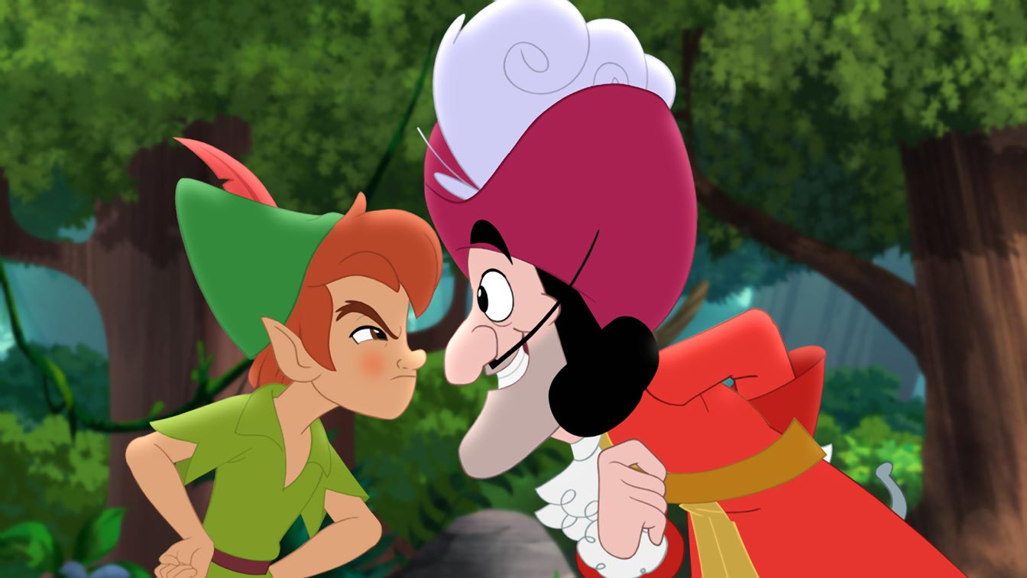
CAPITAN UNCINO
PETER PAN E LA CACCIA AL TESORO
Una storia di fair play
Non sempre i cattivi… lo sono per sempre
da un’idea degli alunni della classe III D
Scuola «Edmondo De Amicis»
PALERMO

Slide 2
Quella che leggerete è una «fiaba al contrario» di nostra invenzione. Ci siamo divertiti a cambiare il ruolo a tutti i personaggi della storia. Il protagonista diventa antagonista; i buoni diventano cattivi e i cattivi diventano buoni. Il lieto fine però… non può mancare in nessuna fiaba!

Slide 3
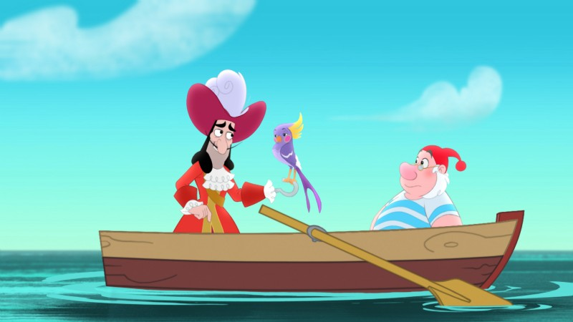
C’era una volta un pirata buono di nome Capitan Uncino che viveva con i suoi amici nell’isola che non c’è.

Slide 4
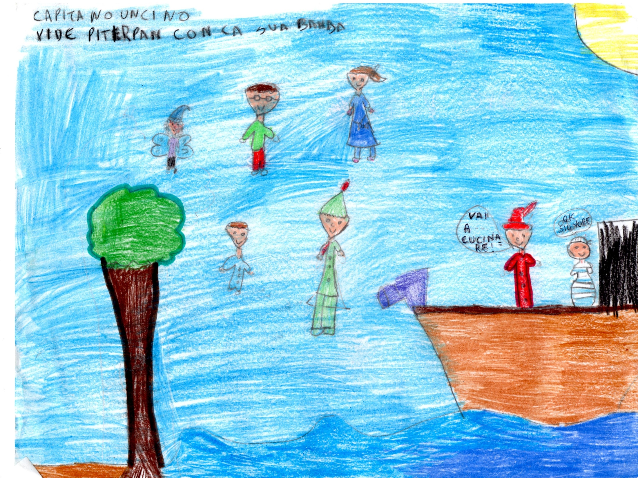
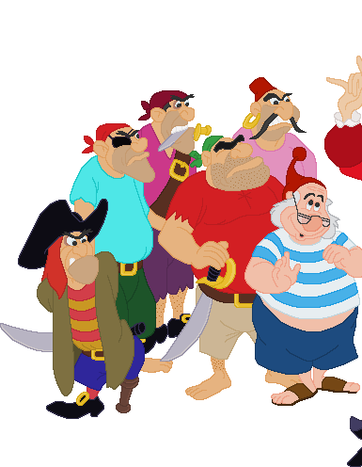
Un giorno sull’isola arrivò Peter Pan con la sua banda…

Slide 5
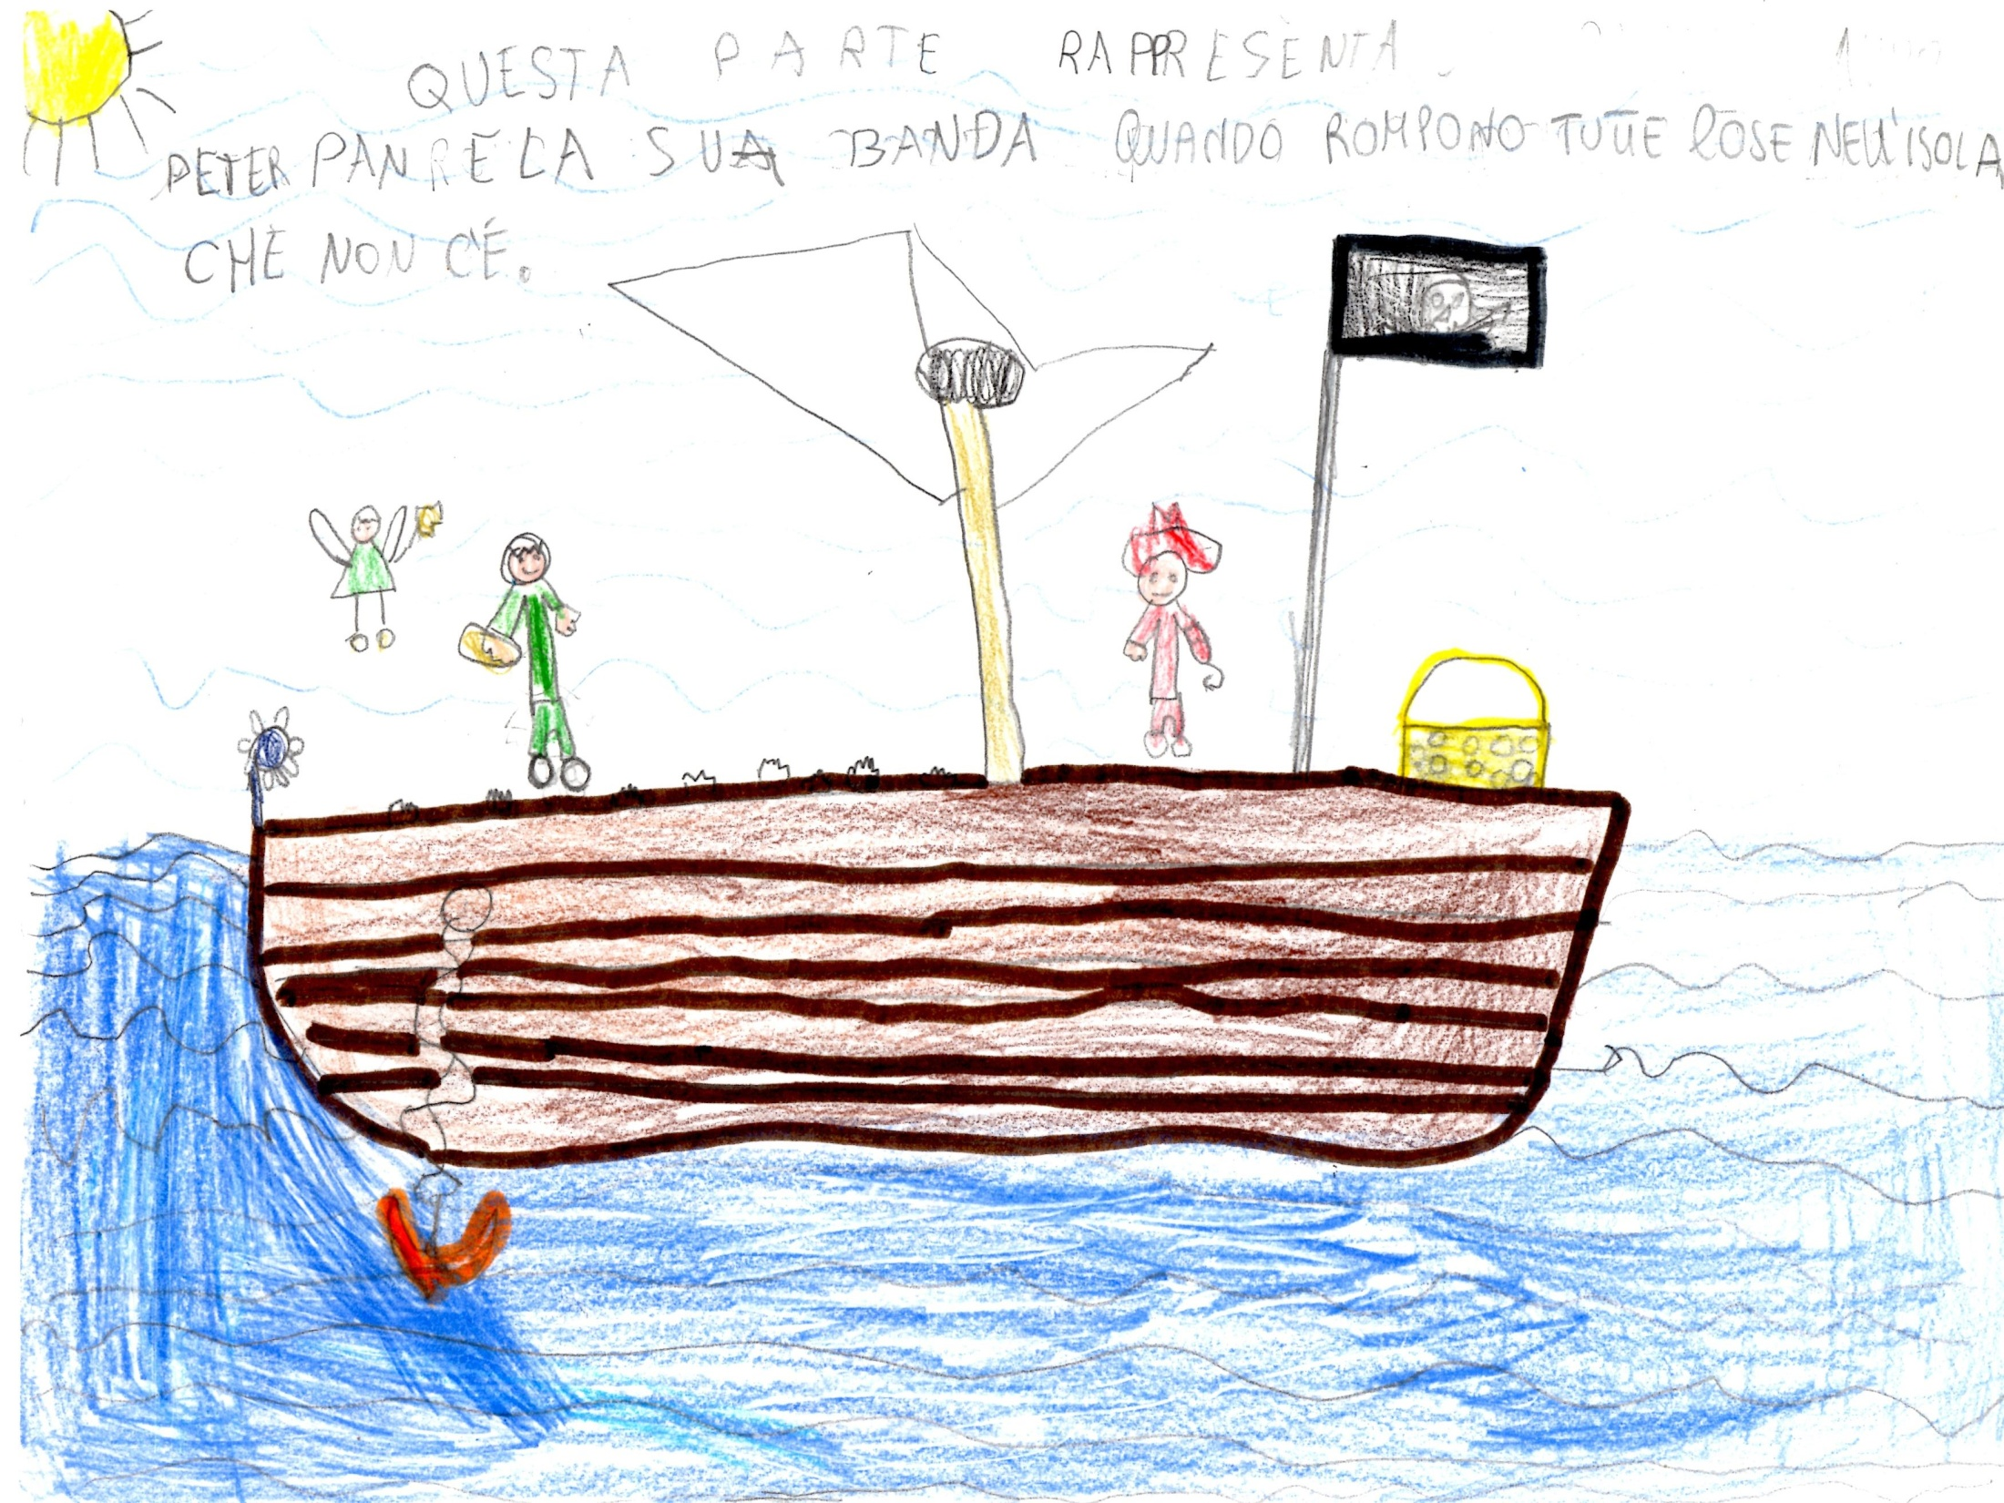
Uncino fu contento di accogliere i nuovi amici, ma presto si rese conto che i suoi ospiti si divertivano a distruggere tutto quello che c’era nell’isola.

Slide 6
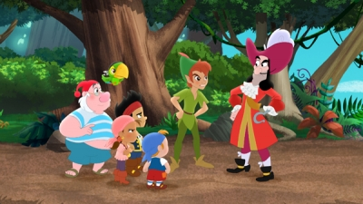
Così disse loro che se avessero continuato a non rispettare le leggi dell’isola li avrebbe cacciati

Slide 7
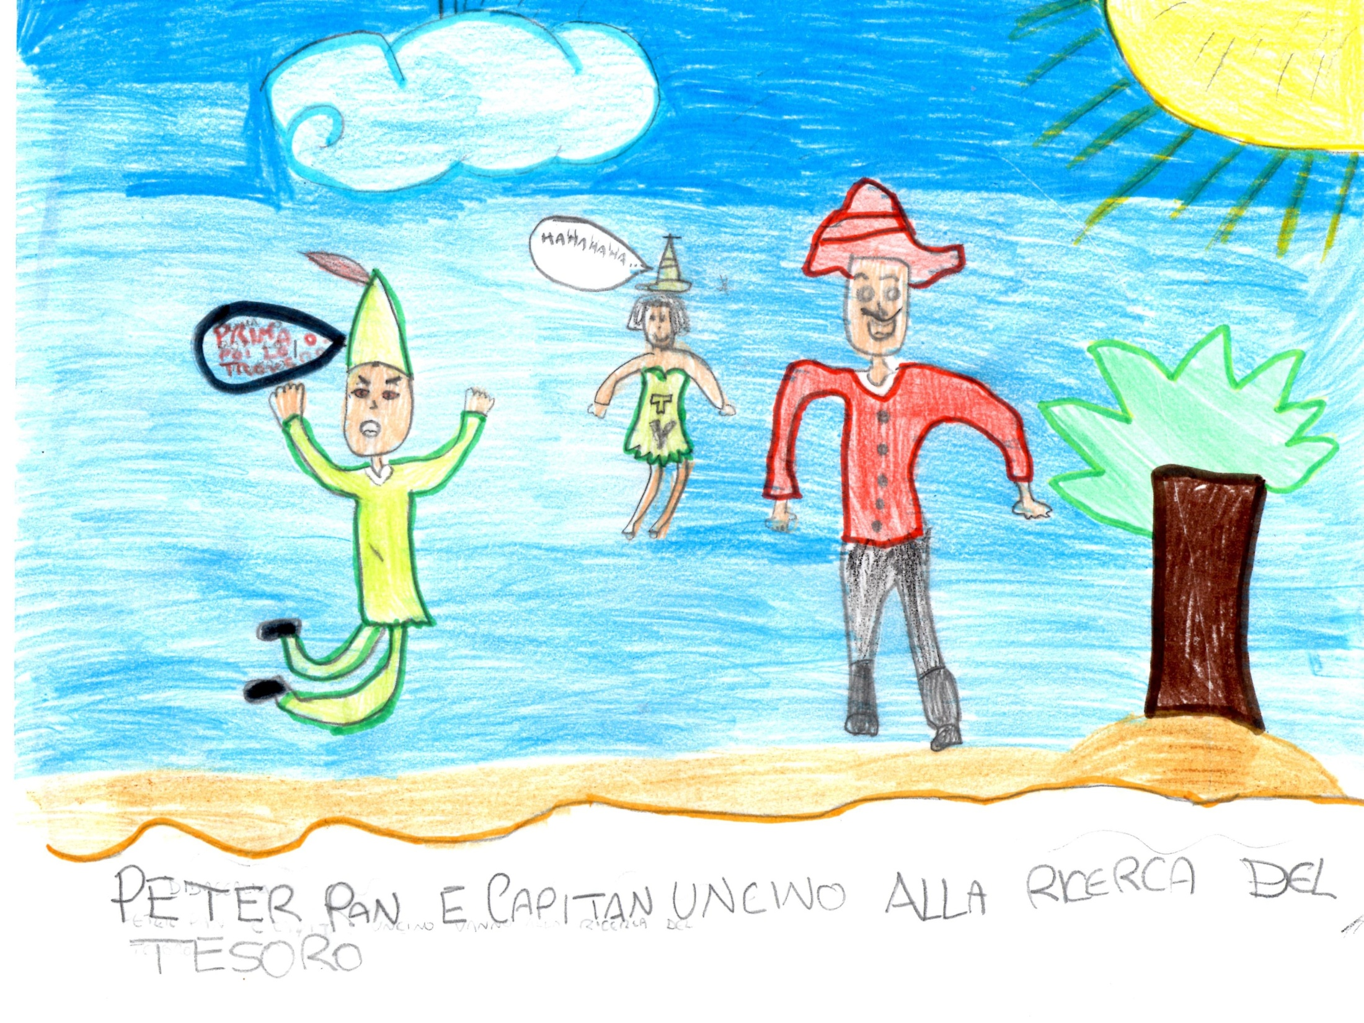
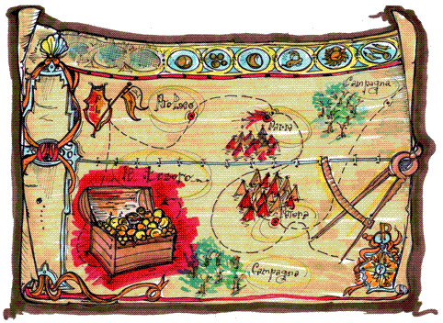
La banda di cattivi però non ne voleva sapere di regole. Come fare? Chi avrebbe governato l’isola? Peter Pan e Capitan Uncino decisero allora di sfidarsi giocando una caccia al tesoro. Il vincitore avrebbe deciso le leggi da rispettare nell’isola.

Slide 8
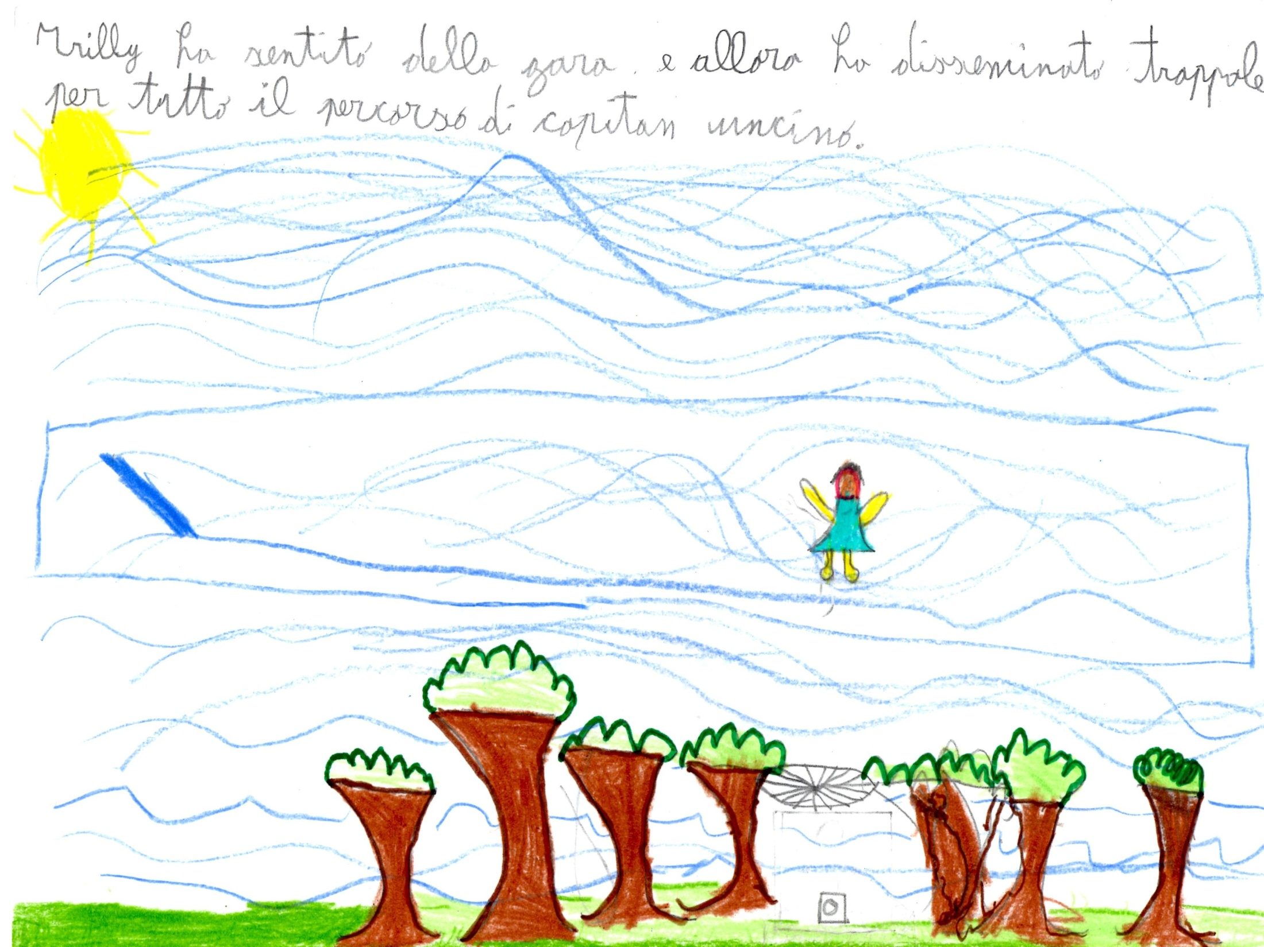
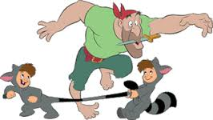
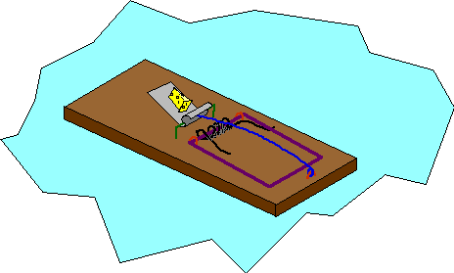
La strega cattiva Trilly nascose lungo il percorso delle trappole per far perdere Capitan Uncino e la sua squadra.

Slide 9
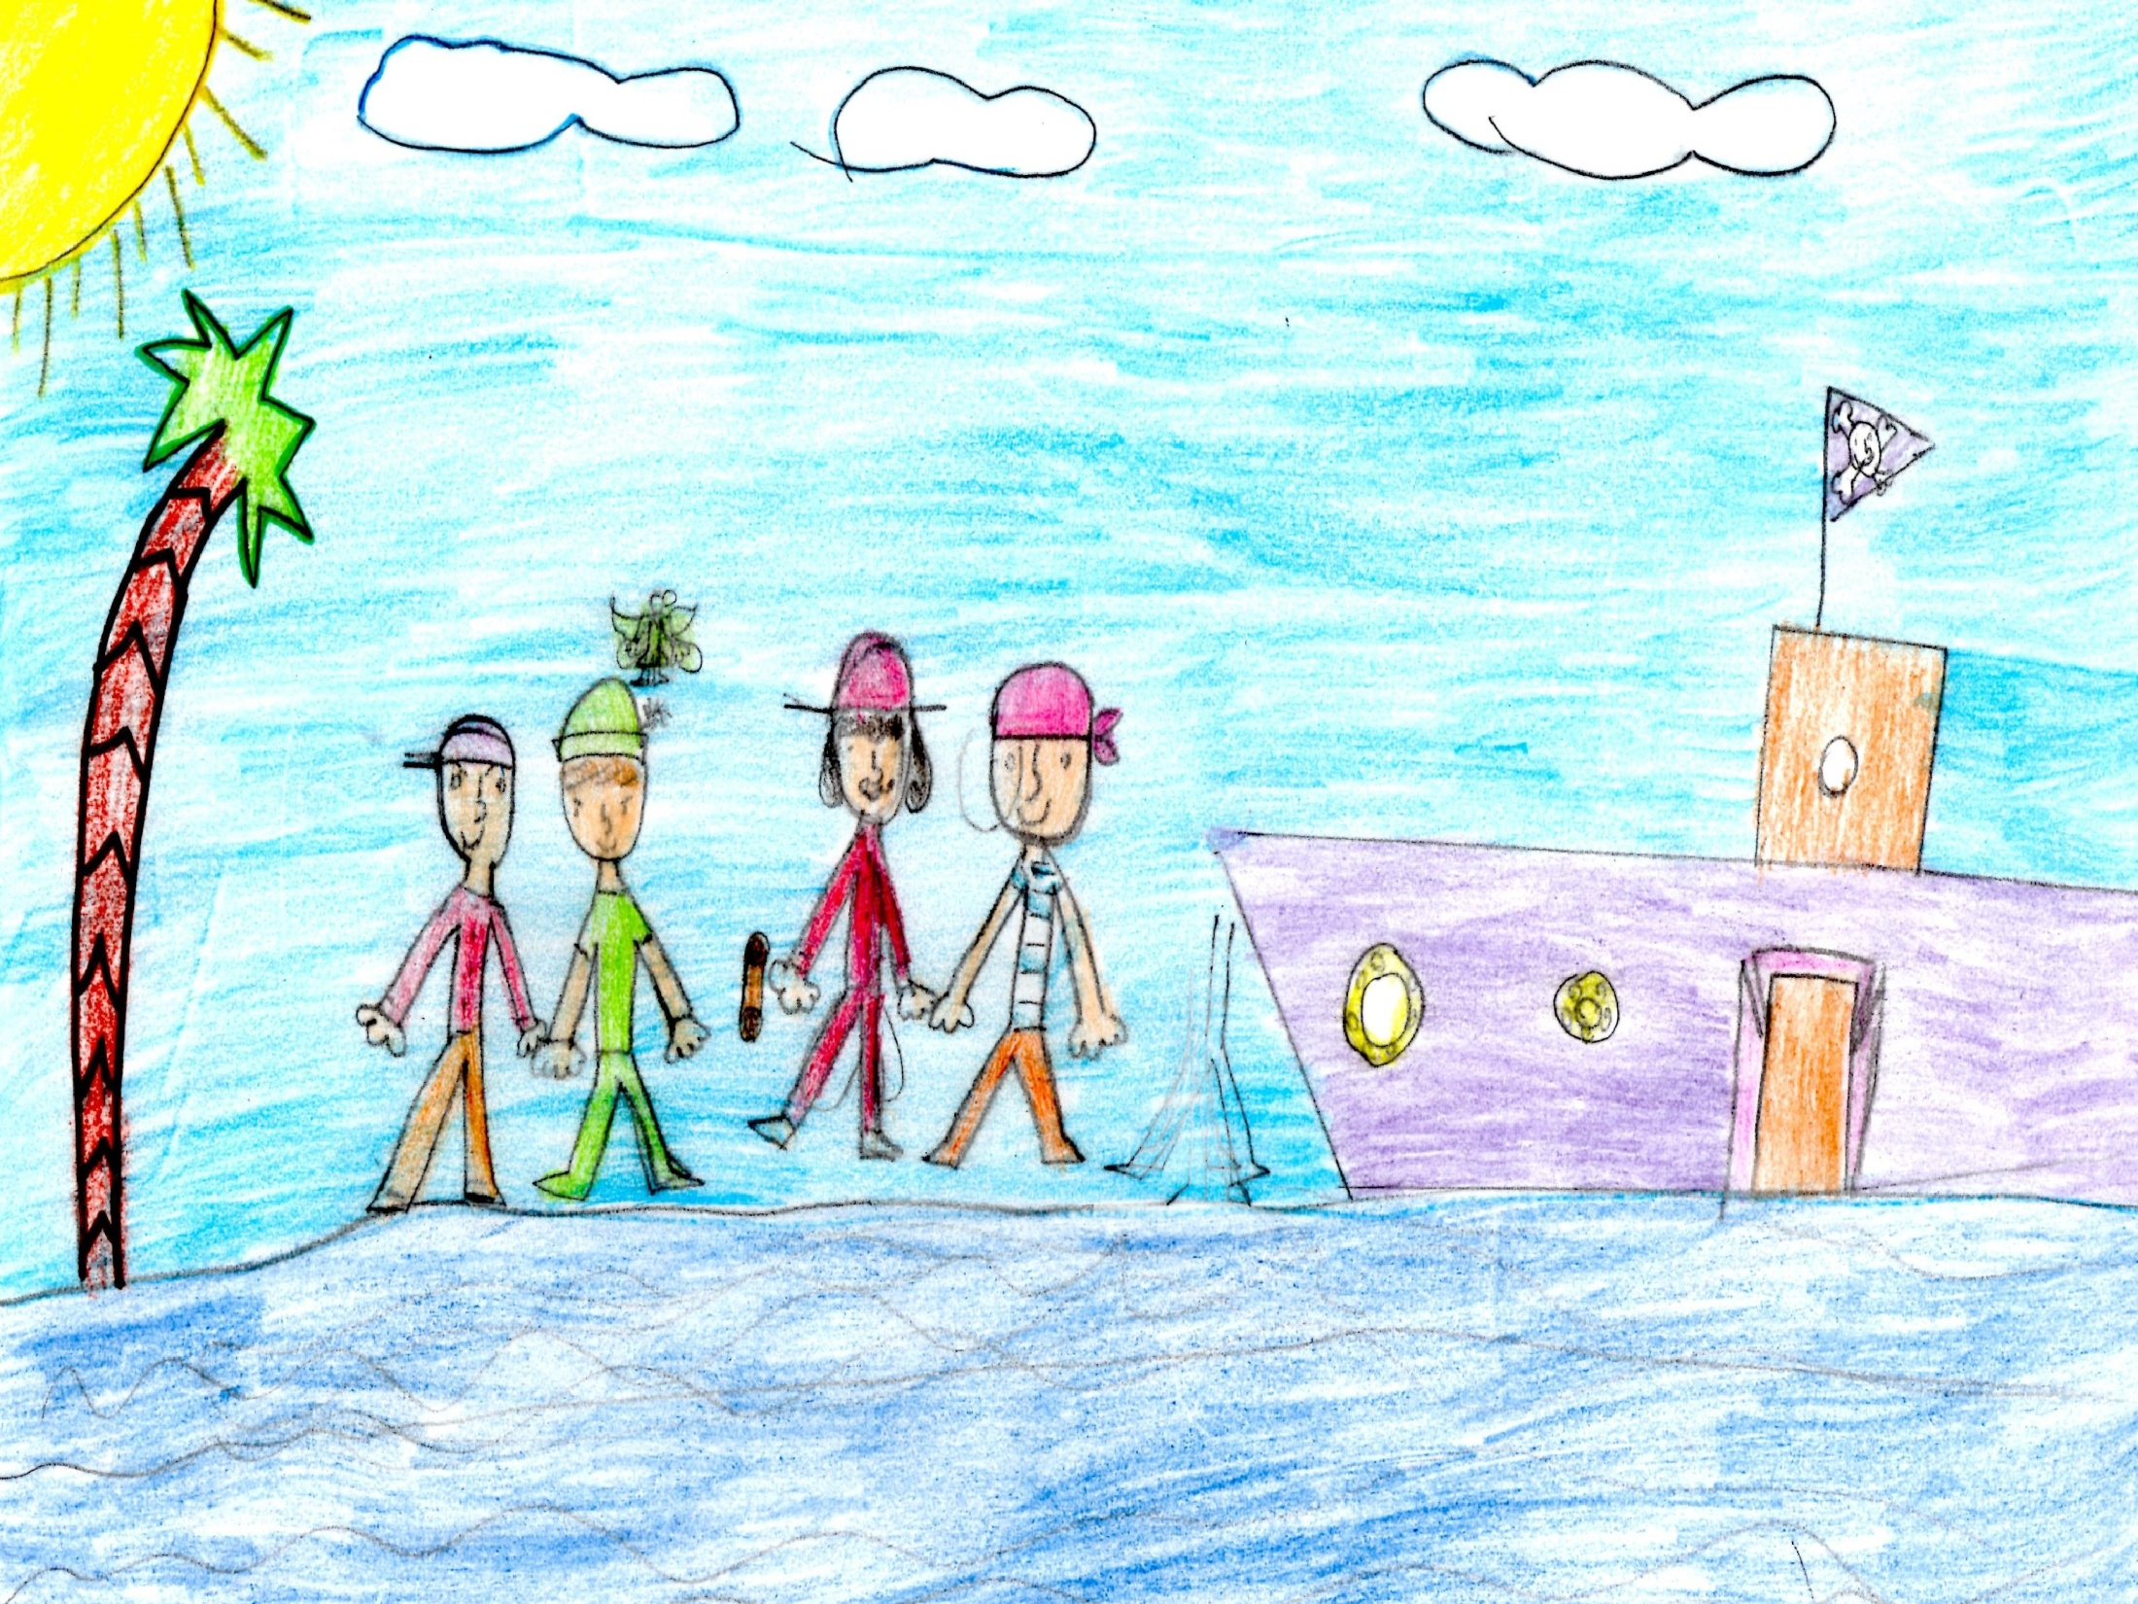
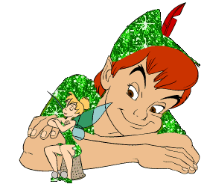
Uncino vedendo i suoi uomini feriti interruppe la gara perché non vi era “Fair play”. Peter capì che era stata la strega Trilly così le chiese perché avesse imbrogliato; lui voleva sconfiggere Capitan Uncino ma con lealtà sportiva.

Slide 10
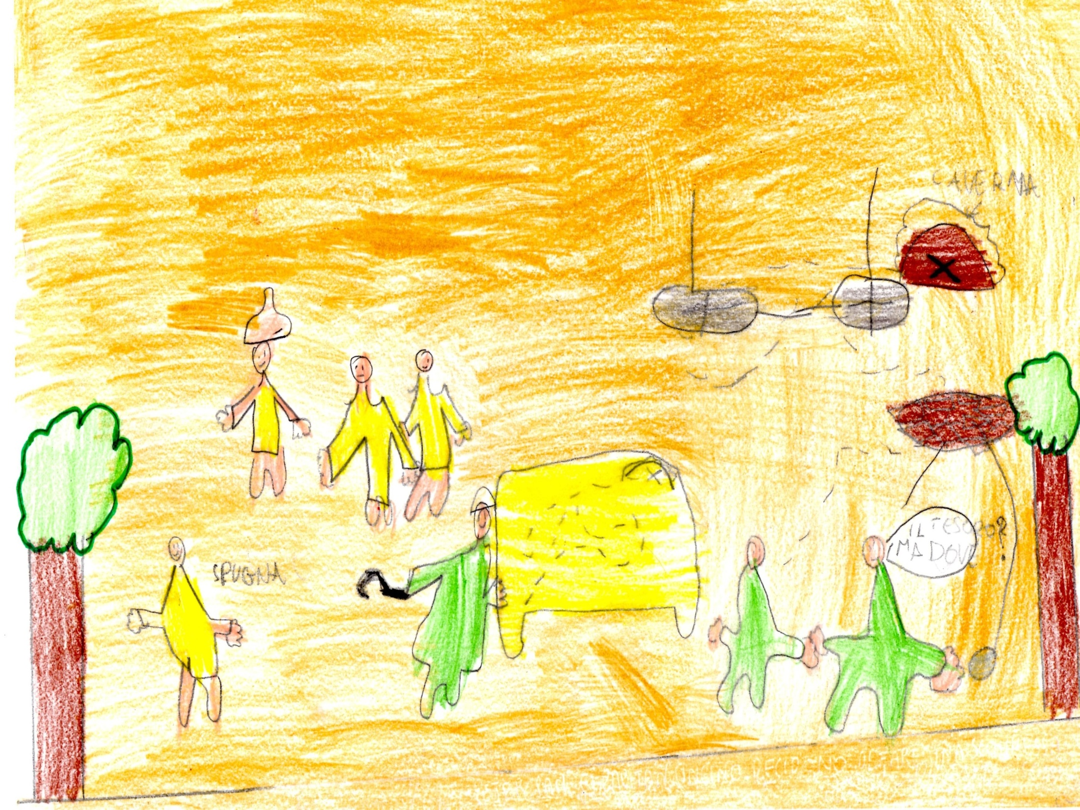
Il gioco fu ripreso quando tutti si impegnarono al rispetto delle regole. Tutti si divertirono, ma nessuno delle due squadre trovò il tesoro.

Slide 11
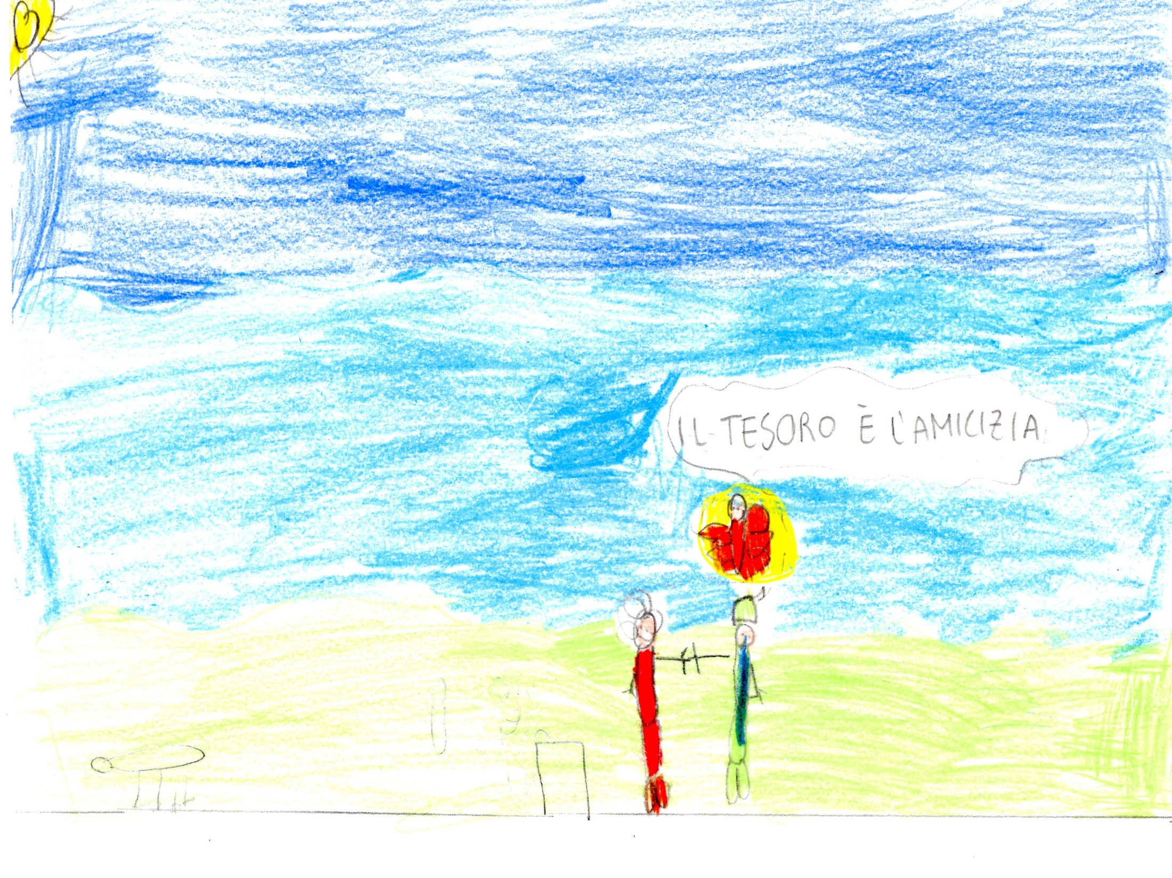
Trilly capì che perdere fa parte del gioco e per dare il buon esempio spruzzò un po’ della sua polvere magica trasformando tutto ciò che era stato distrutto in veri tesori: lealtà, amicizia, rispetto, solidarietà, cooperazione e altruismo.
Affetto

Slide 12
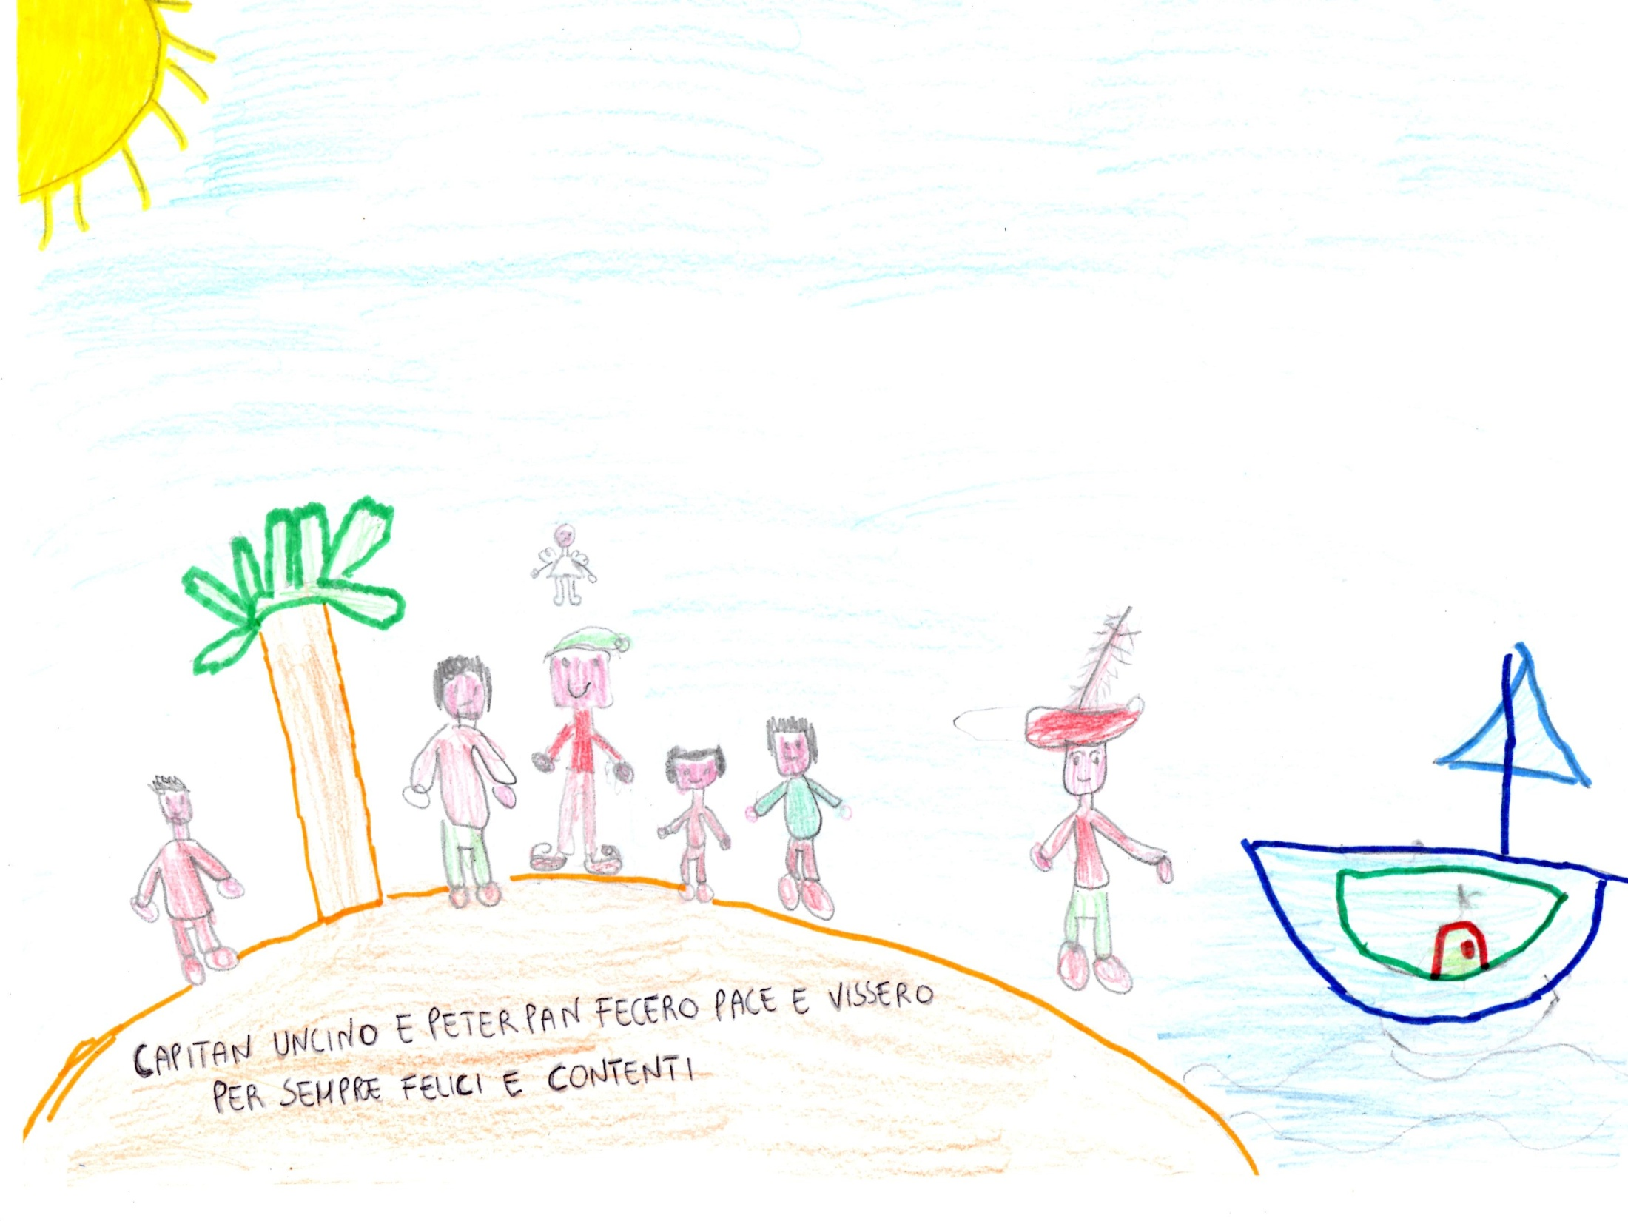
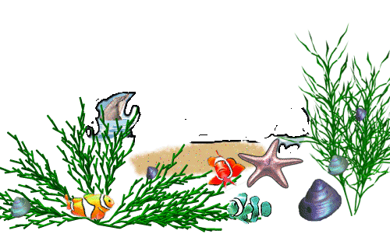
Da quel giorno nell’isola che non c’è tutti vissero felici e contenti.

